Slide 1

ગુજરાતી સાહિત્યના ખ્યાતનામ સાહિત્યકારો
Dr. b.s.Patel
(Gujarati Dept.)
(P.S.Science & H.D.Patel Arts College, KADI)

Slide 2
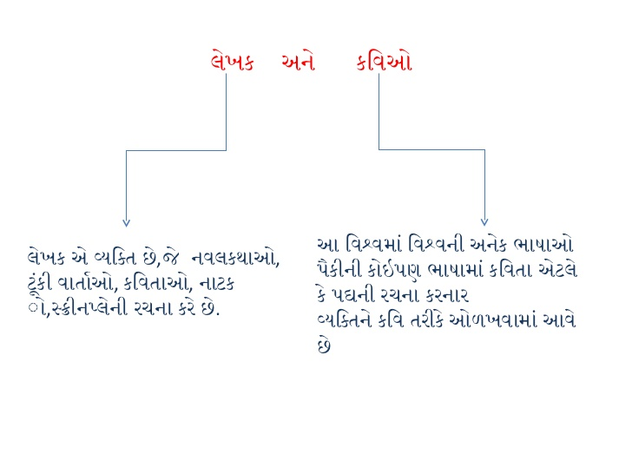

Slide 3
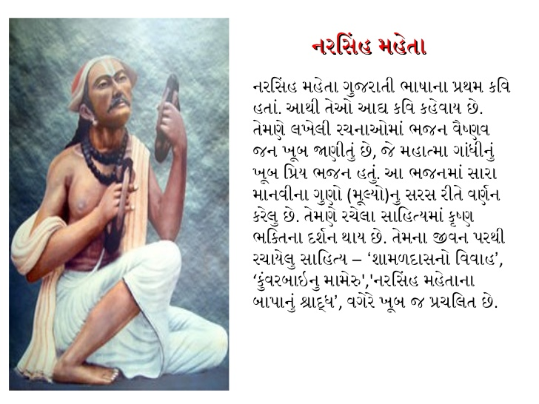

Slide 4
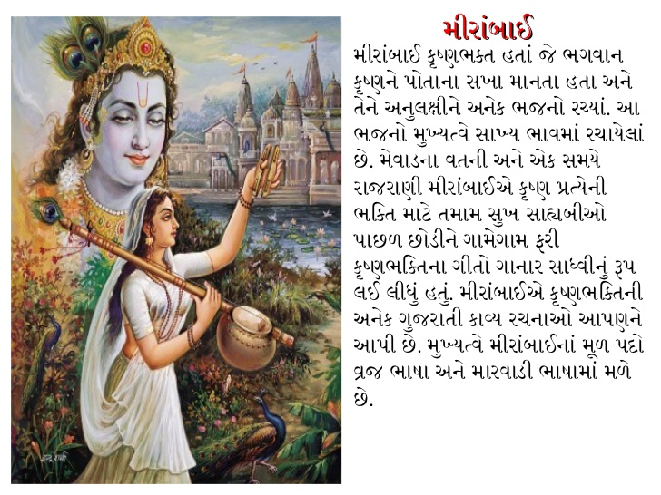

Slide 5
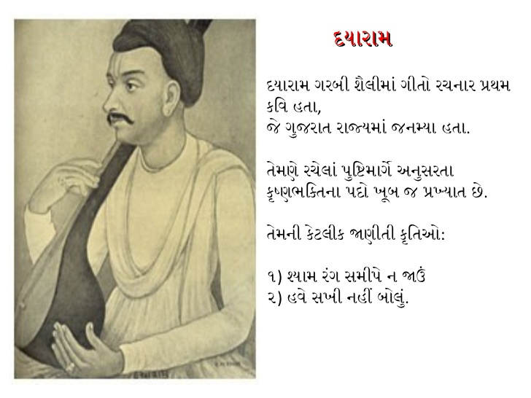

Slide 6
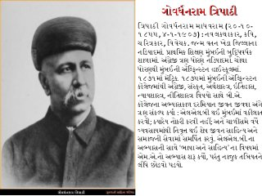

Slide 7
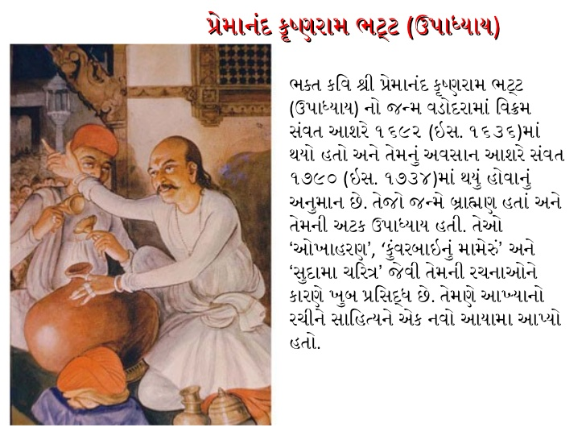

Slide 8
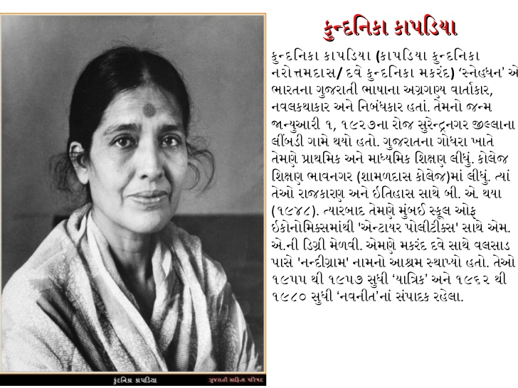

Slide 9
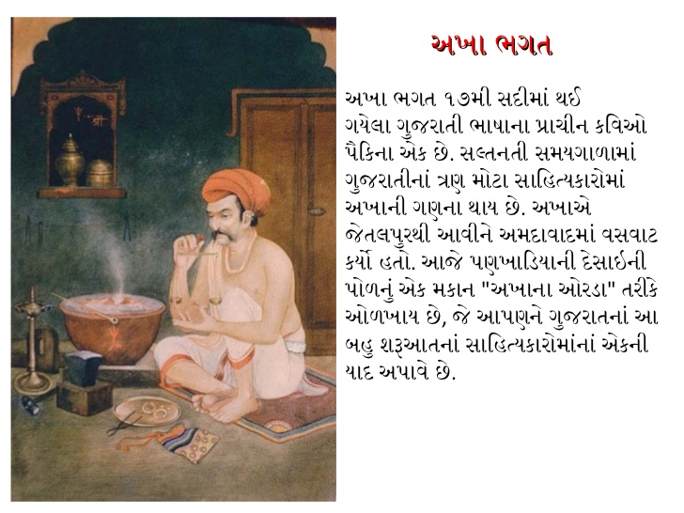

Slide 10
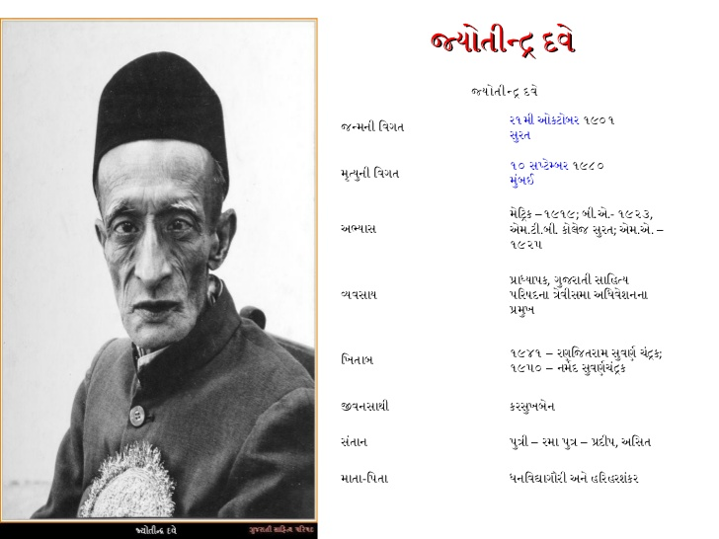

Slide 11
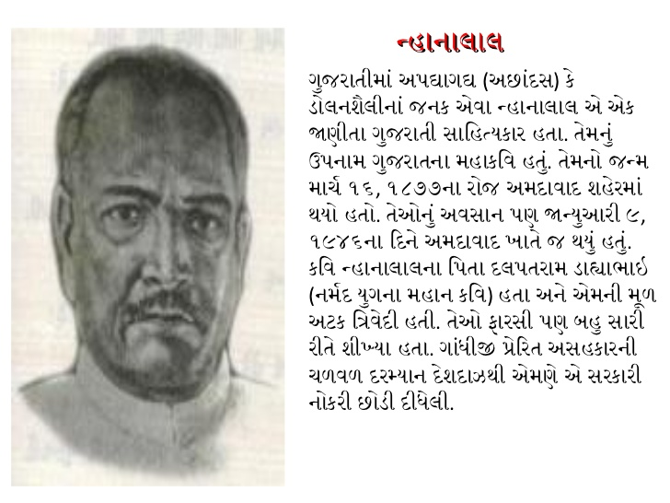

Slide 12
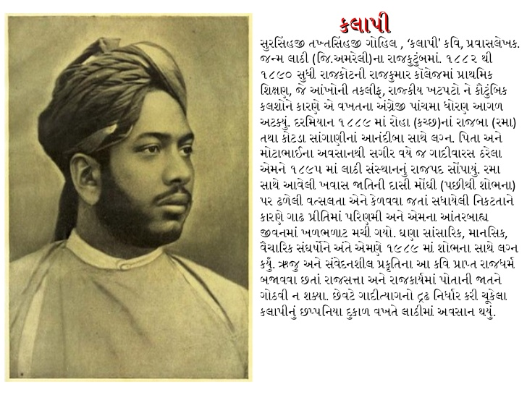

Slide 13
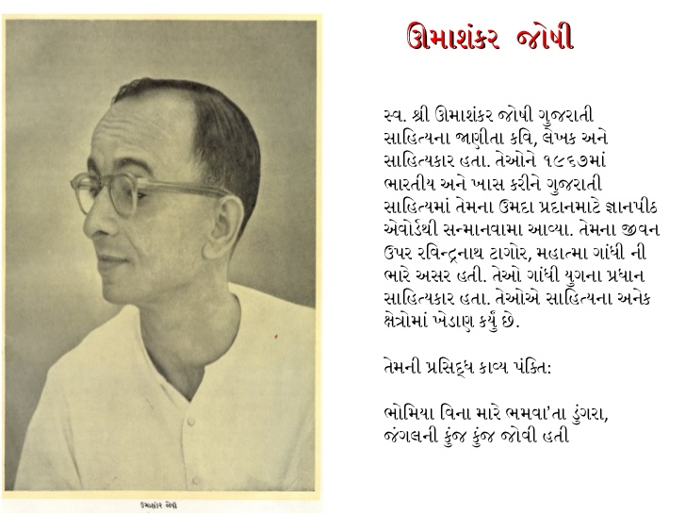

Slide 14
આભાર....
Dr. B.S.Patel

